Slide 1
1. Mindaugas, ragauti, tortas! ..................................... !
2. Ponia Ugnė, valgyti, vyšnios! .................................. !
3. Paulius, ir, Ramunė, gerti, arbata! ........................... !
4. Mindaugas, paduoti, cukrus! ................................... !
5. Ponas, Antanas, pietauti, kartu! .............................. !
6. Mamytė, įpilti, vanduo! ............................................ !

Slide 2
1. Mindaugas, ragauti, tortas! ......Mindaugai, ragauk torto.................. !
2. Ponia Ugnė, valgyti, vyšnios! ....Ponia Ugne, valgykite vyšnias........................... !
3. Paulius, ir, Ramunė, gerti, arbata! ........Pauliau ir Ramune, gerkite arbatą.................... !
4. Mindaugas, paduoti, cukrus! ....Mindaugai, paduok cukraus......... !
5. Ponas, Antanas, pietauti, kartu! .......Pone Antanai, pietaukite kartu..... !
6. Mamytė, įpilti, vanduo! ........Mamyte, įpilk vandens............... !

Slide 3
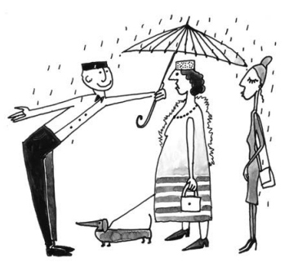
Aprašykite, ką matote paveikslėlyje

Slide 4
1. Violetai (Violeta) ir ....................... (Saulius) labai nepatinka riebus maistas. 2. .................... (Aš) nepatinka saldumynai. 3. Aš nežinau, ar ........................ (jie) patinka medus. 4. Perku obuolių .................... (draugė). 5. Šokoladinis tortas labai patinka mano .................. (mama) ir ...................... (sesuo). 6. ...................... (Kas) patinka juoda kava? 7. Ar ..................... (Angelė) patinka vaisiai ir daržovės? 8. Prašom paduoti ................... (jie) duonos. 9. Perku vaisių ..................... (sūnūs). 10. Einu pirkti .................... (svečiai) pyrago. 11. Ar .................... (brolis) patinka žuvis? 12. Tėvai eina pirkti .................... (vaikai) vaisių. 13. .............. (Mes) patinka sūris, o .................. (jūs)?

Slide 5
1. Violetai (Violeta) ir ............Sauliui............ (Saulius) labai nepatinka riebus maistas. 2. ...........Man............. (Aš) nepatinka saldumynai. 3. Aš nežinau, ar ...........jiems............. (jie) patinka medus. 4. Perku obuolių .........draugei............ (draugė). 5. Šokoladinis tortas labai patinka mano ..........mamai............ (mama) ir .........seseriai............ (sesuo). 6. ........Kam......... (Kas) patinka juoda kava? 7. Ar .......Angelei.............. (Angelė) patinka vaisiai ir daržovės? 8. Prašom paduoti ..........jiems........... (jie) duonos. 9. Perku vaisių ........sūnums.......... (sūnūs). 10. Einu pirkti ........svečiams........ (svečiai) pyrago. 11. Ar .......broliui........ (brolis) patinka žuvis? 12. Tėvai eina pirkti ......vaikams........ (vaikai) vaisių. 13. ........Mums........ (Mes) patinka sūris, o ........jums........ (jūs)?

Slide 6
Nauji žodžiai ir frazės
Vis dar - still
Kūdikis - a baby
Dukterėčia - a niece
Sporto šaka - sports (a type of sport)

